Slide 1

Pochadia
Pedro Antonio Sánchez Balibrea
Pedro José Martínez Sánchez-Fortún
Manuel Alejandro González Tenza

Slide 2
Pochadia
¿Qué es Pochadia?
Tecnologías usadas para su creación.
Sistema de Pochadia para jugar.

Slide 3








Slide 4


Usuarios y Juegos
¿Qué tipo de usuarios hay en Pochadia?
Los juegos y sus opciones

Slide 5
Requisitos de información
Información necesaria en la base de datos

Slide 6
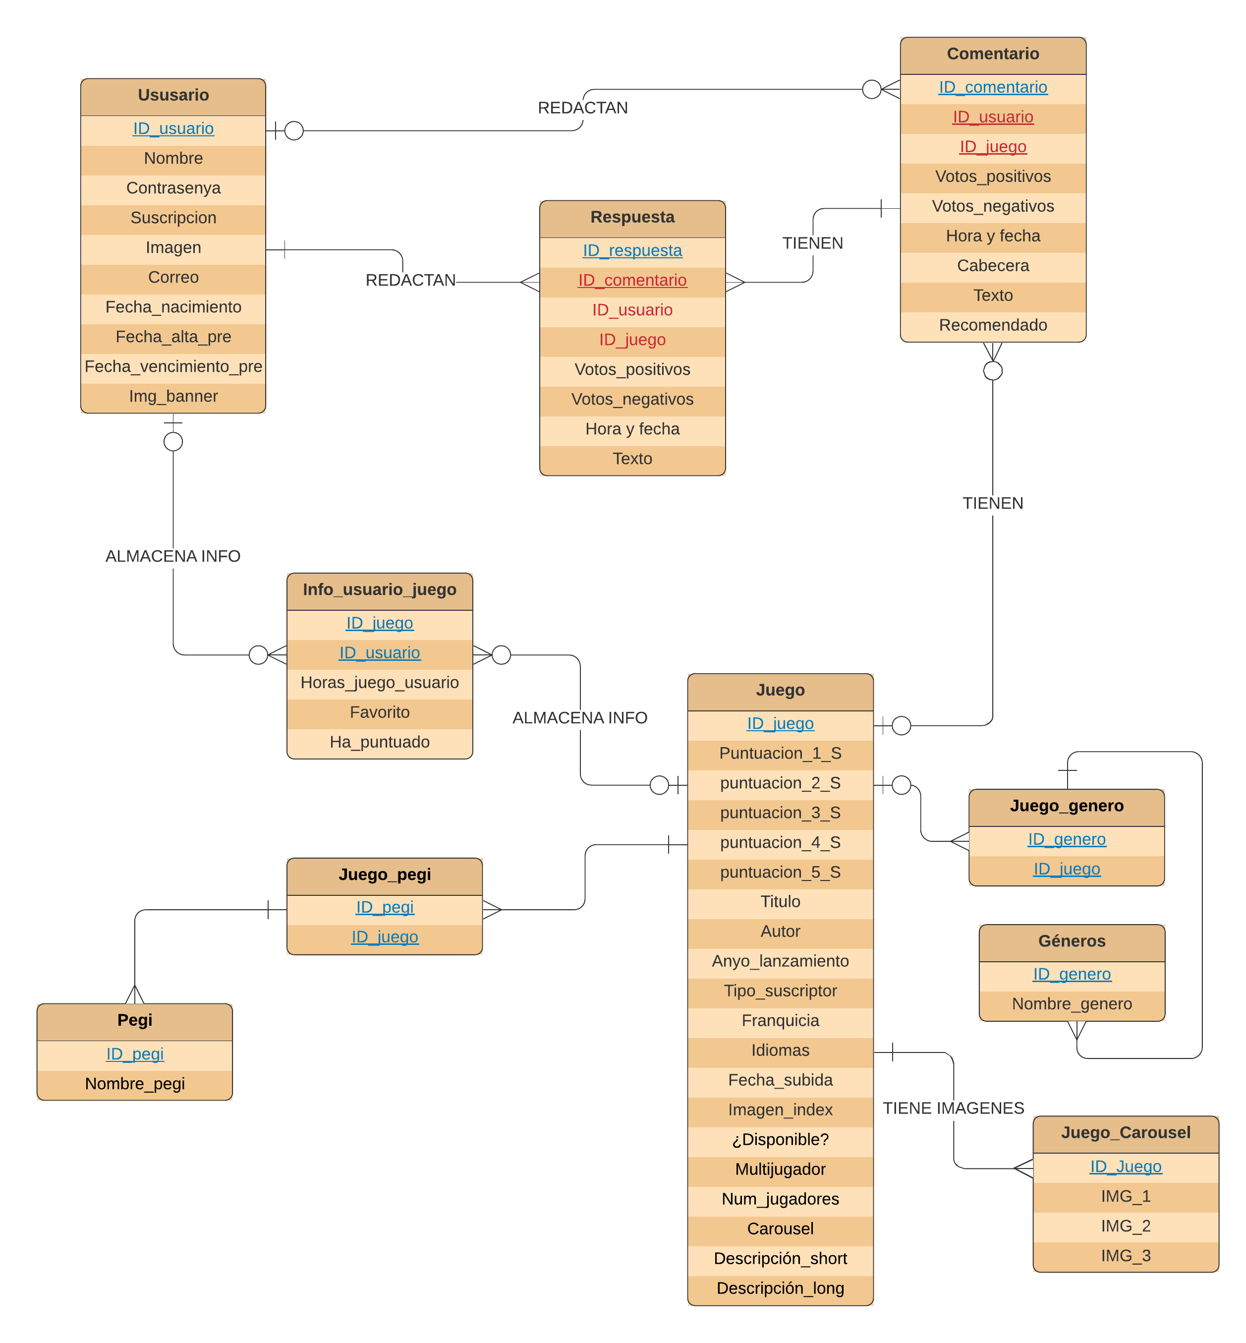
Modelo
Entidad-Relación
→ ¿Que es un modelo ER?
→ Nuestro Modelo ER

Slide 7
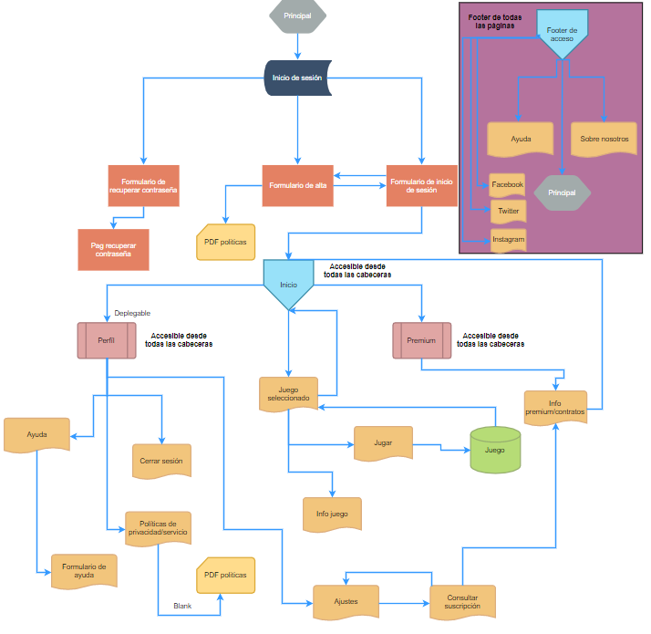
Esquema de
Navegación de
pantallas
→ Nuestro esquema

Slide 8
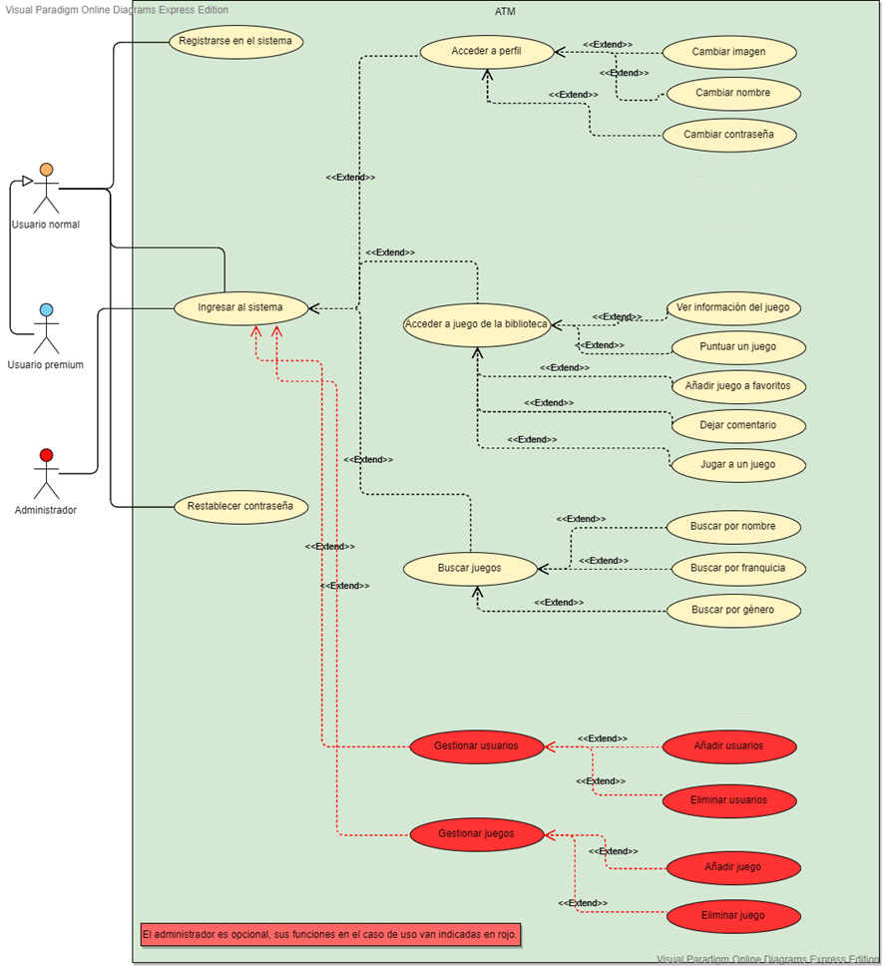
Esquema de
Casos de uso
(UML)
→ Que es un UML
→ Nuestro UML

Slide 9
Funcionamiento en el servidor
Lo que puede realizar el usuario en Pochadia

Slide 10
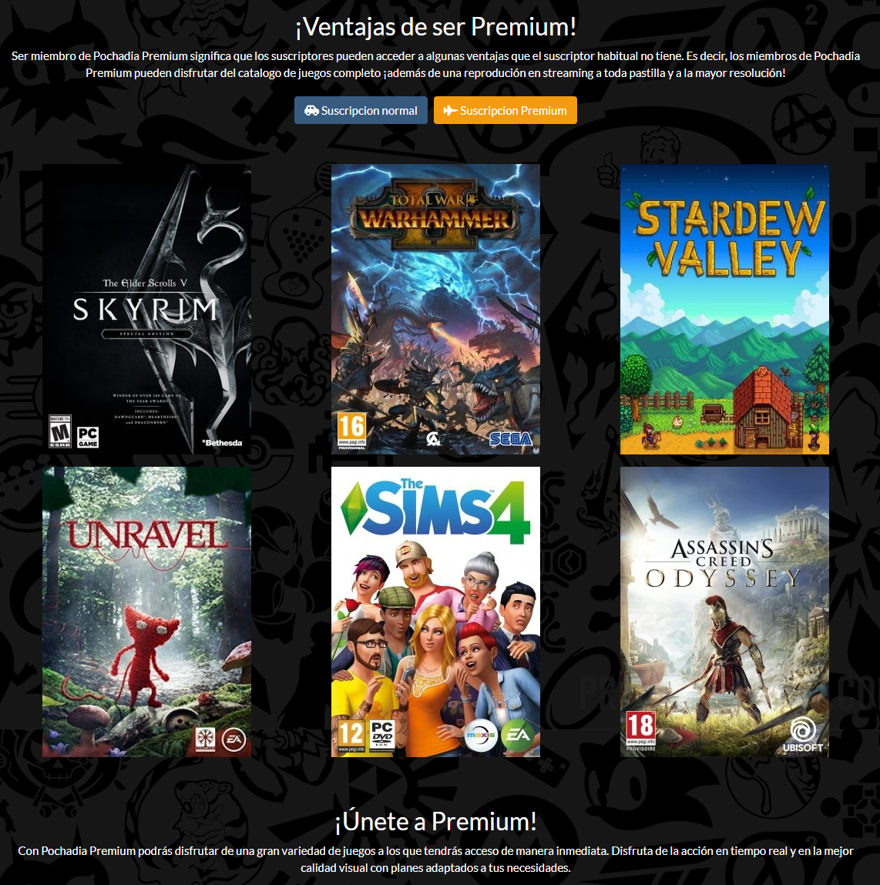
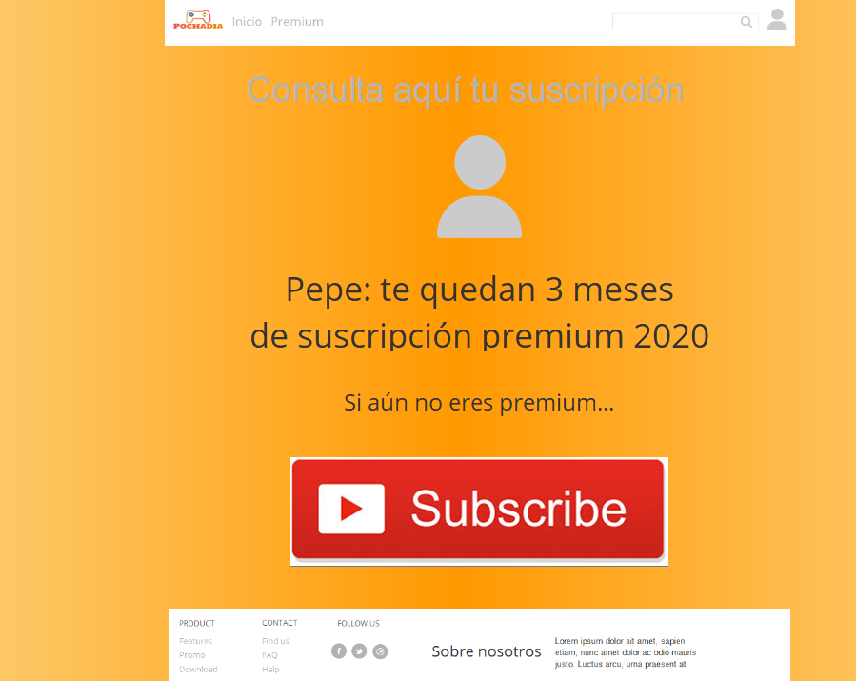
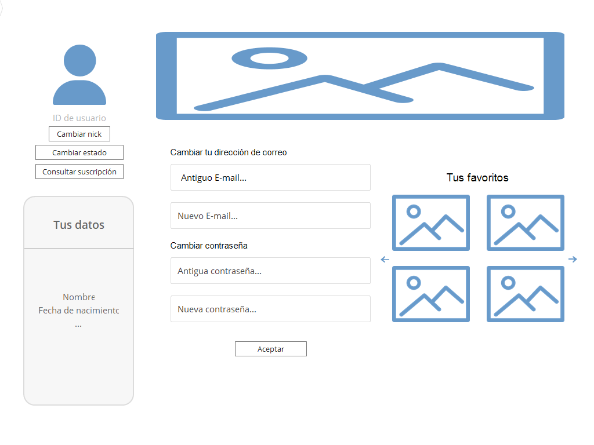
La evolución de Pochadia
Pochadia 1.0
Pochadia 2.0
Pochadia Final

Slide 11
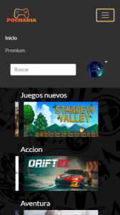
Vista en móvil
.

Slide 12
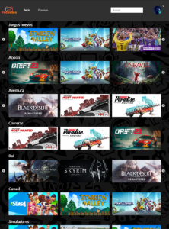
Vista en tablet

Slide 13
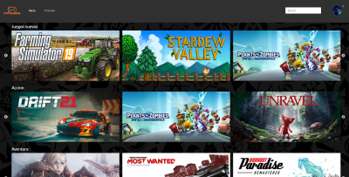
Vista en escritorio

Slide 14



El equipo de desarrollo

Slide 15


